Slide 1
Межрайонный совет директоров Кузьминки, Люблино, Рязанский
Кузьминки
5 образовательных комплексов,
1 колледж
Люблино
5 образовательных комплексов, 1 частная школа,
1 колледж
Рязанский
1 образовательный комплекс

Slide 2
Кузьминки
ГБОУ Школа имени Маршала
В.И. Чуйкова
Москва, Зеленодольская ул., дом 32, корпус 6
ГБОУ Школа №1208
Москва, Зеленодольская улица, дом 33, корпус 3
ГБОУ Школа «Кузьминки»
Москва, Есенинский бульвар, дом 14, корпус 2
ГБОУ Школа №641 имени С. Есенина
Москва, Волгоградский проспект, дом 66, корпус 4
ГБОУ Школа №825
Москва, Окская улица, дом 16, корпус 3
ГБПОУ ПК №10
Москва, ул. Фёдора Полетаева, д.2, корп.7

Slide 3
Образовательная организация | ВСЕГО зданий | Здания школы | Здания для дошкольников | Количество сотрудников, чел. | ВСЕГО, обучающихся и воспитанников, чел. | Количество обучающихся, чел. | Количество воспитанников, чел.
ГБОУ Школа №641 имени С. Есенина Адрес: Волгоградский проспект, д. 66, корп. 4 Директор: Поляткова Мария Анатольевна | 15 | 5 | 8 | 454 | 4779 | 3111 | 1668
ГБОУ Школа имени Маршала В.И. Чуйкова Адрес: ул. Зеленодольская, д. 32, корп. 6 Директор: Инглези Алла Александровна | 21 | 10 | 11 | 723 | 6525 | 4661 | 1864
ГБОУ Школа №1208 Адрес: ул. Зеленодольская, д. 33, корп. 3 Директор: Малышева Лариса Юрьевна | 11 | 6 | 5 | 404 | 3524 | 2711 | 813
ГБОУ Школа «Кузьминки» Адрес: Есенинский бульвар, дом 14, корпус 2 Директор: Шестырева Надежда Петровна | 5 | 2 | 3 | 174 | 1672 | 1102 | 570
ГБОУ Школа №825 Адрес: Москва, Окская улица, дом 16, корпус 3 Директор: Шелухин Юрий Геннадиевич | 5 | 3 | 2 | 163 | 1472 | 1148 | 324
ГБПОУ Педагогический колледж №10 Адрес: Москва, ул. Фёдора Полетаева, д.2, корп.7 Директор: Табаков Николай Александрович | 3 | - | - | 123 | 1375 студенты | - | -

Slide 4
Образовательная организация | Внебюджетная деятельность, % (доля в общем объеме финансирования за 2019 г.) | Охват контингента доп. образованием,% | Среднемесячная заработная плата учителей, тыс. руб. (2019 г.) | Среднемесячная заработная плата воспитателей, тыс. руб. (2019г.)
ГБОУ Школа №641 имени С. Есенина | 8,8 | 94 | 108,2 | 74,1
ГБОУ Школа имени Маршала В.И. Чуйкова | 8,5 | 91 | 109,9 | 66,8
ГБОУ Школа №1208 | 10,0 | 93,0 | 112,5 | 74,9
ГБОУ Школа «Кузьминки» | 10,7 | 90 | 113,9 | 68,3
ГБОУ Школа №825 | 7,0 | 94 | 101,6 | 66,4
ГБПОУ Педагогический колледж №10 | 60,0 | 98 | 117,9 | -

Slide 5
Образовательная организация | Рейтинг по итогам 2018-2019 учебного года | Участие в общегородских проектах
 |  | Медицинский класс | Академический класс | Курчатовский проект | Кадетский класс | Инженерный класс
ГБОУ Школа №641 имени С. Есенина | Грант III степени | участник | участник | - | - | участник
ГБОУ Школа имени Маршала В.И. Чуйкова | Грант I степени | участник | участник | участник | участник | участник
ГБОУ Школа №1208 | Грант III степени | - | участник | - | участник | участник
ГБОУ Школа «Кузьминки» | - | кандидат | - | - | - | кандидат
ГБОУ Школа №825 | - | - | - | - | - | -
ГБПОУ Педагогический колледж №10 | - | - | - | - | - | -

Slide 6
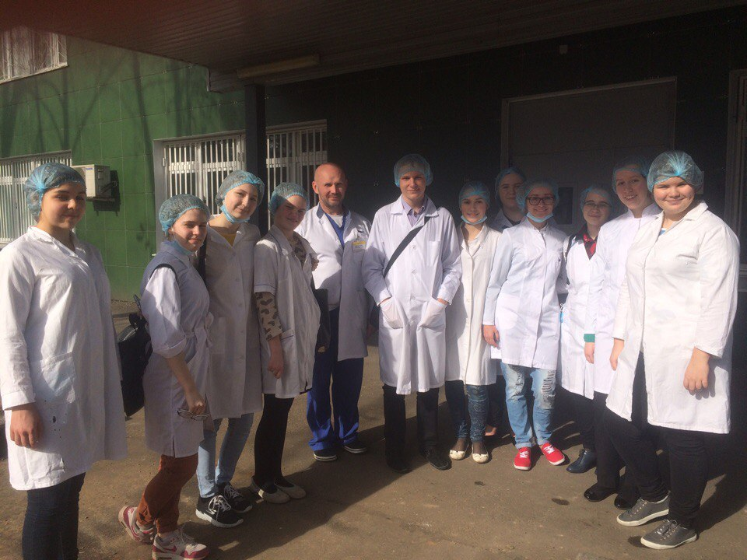
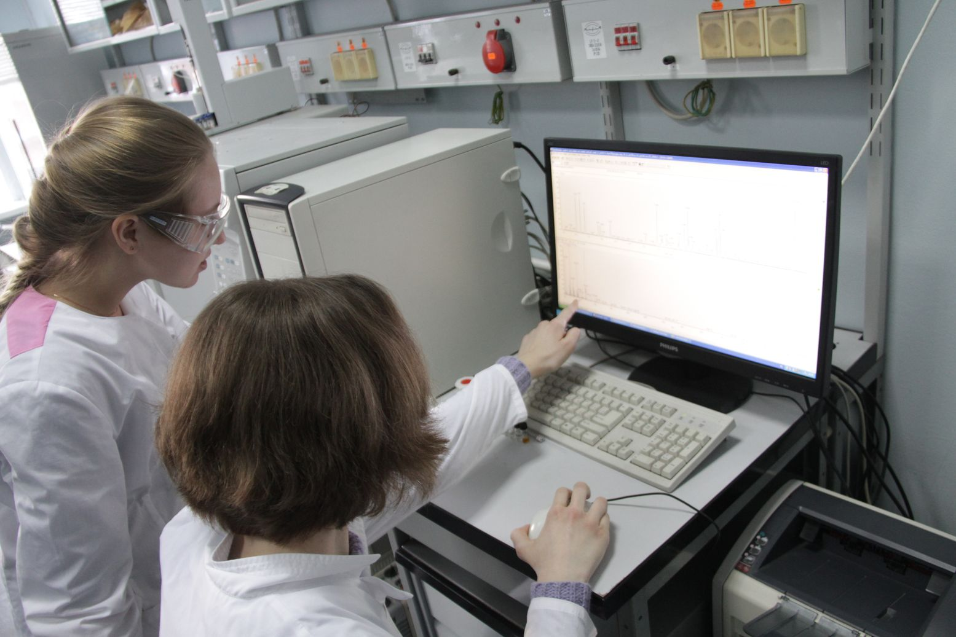
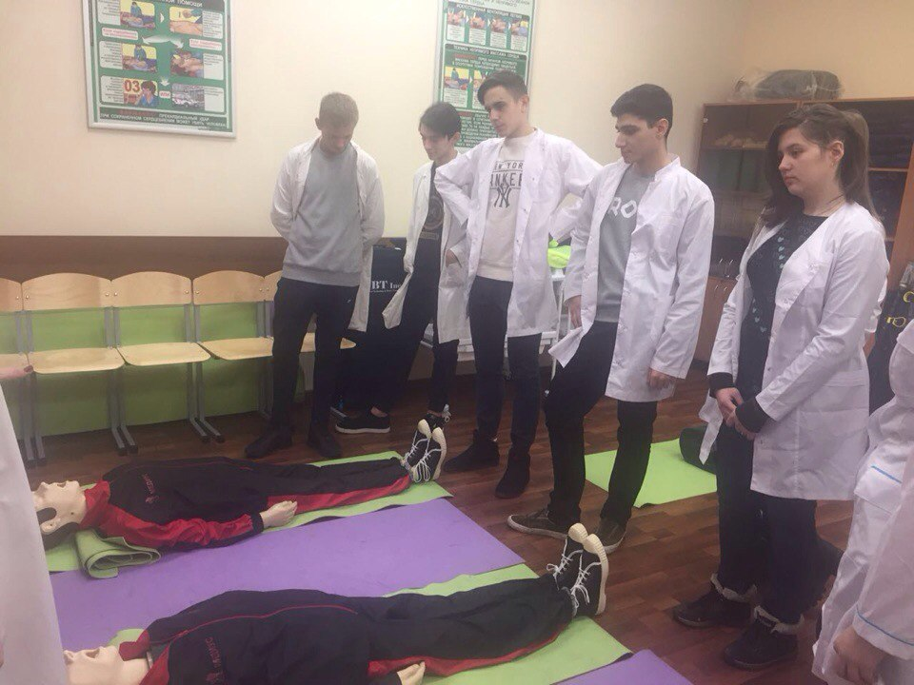
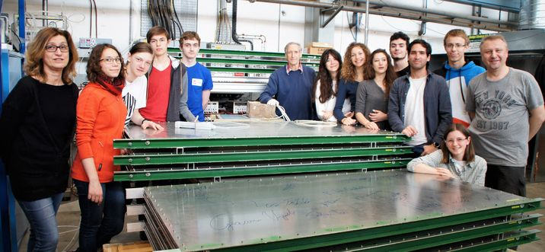
Notes:
Наши ветераны – это живые герои, те, кто прошел суровыми дорогами войны, кто смотрел в глаза смерти, кто пережил страшные испытания.
И сегодня они активно участвуют в формировании воспитательной системы школы. Ветераны - незаменимые участники школьной жизни: они участвуют в проведении уроков Мужества, тематических музейных уроков и классных часов, ведут просветительскую работу, руководят кружками и секциями в школах.

Slide 7
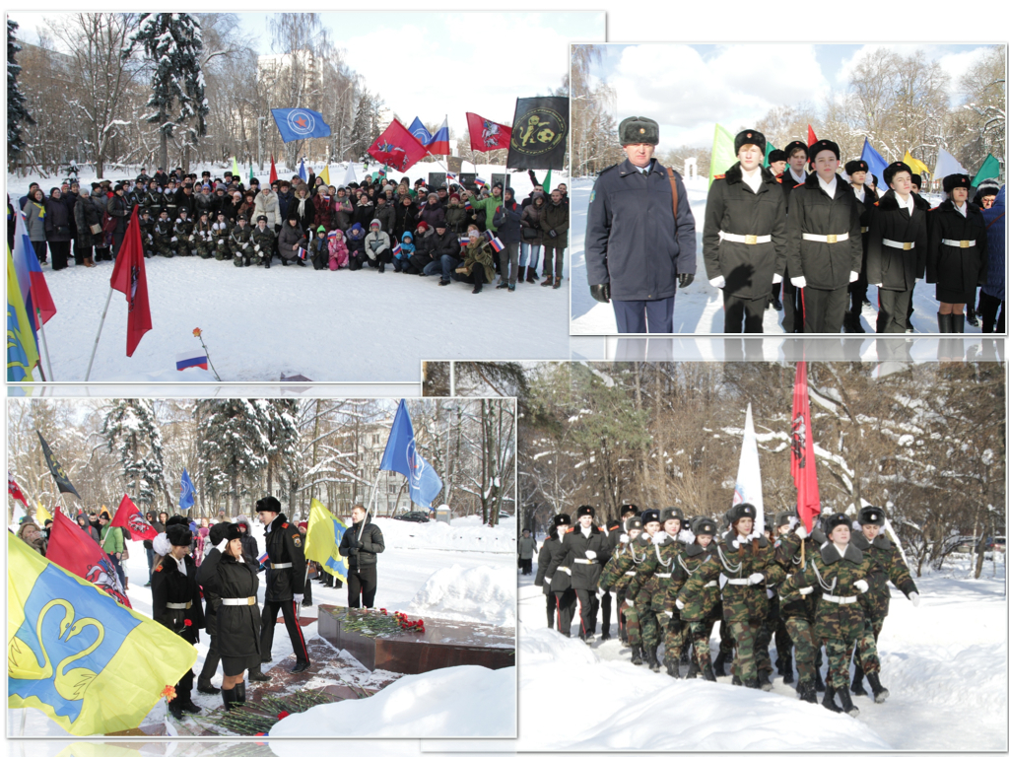
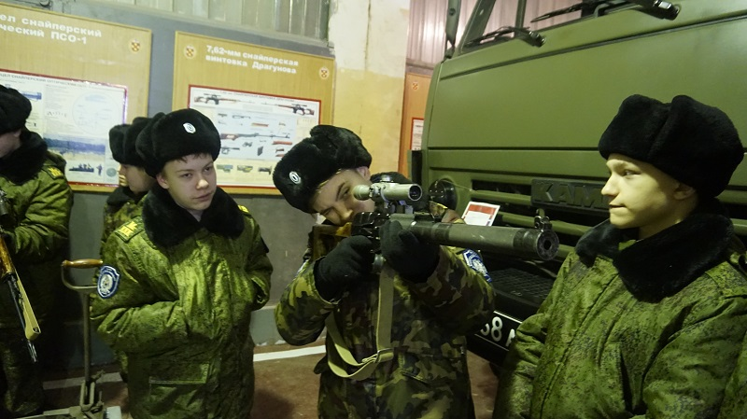
Notes:
Значимое место в системе патриотического воспитания заняли кадетские классы. Юные кадеты – воплощение воинской чести и доблести. Продолжателями традиций кадетского воспитания на Юго-Востоке города являются Московский Казачий кадетский корпус имени М.А. Шолохова и 38 кадетских класса, открытых на базе 14 школ.

Slide 8
ПРОЕКТ «МОСКОВСКАЯ ЭЛЕКТРОННАЯ ШКОЛА»
Проект был запущен в ряде «пилотных» школ еще в 2016 году. В рамках проекта во всех московских образовательных организациях будет сформирована единая электронная образовательная среда, включающая новейшее оборудование и специально разработанное для проекта программное обеспечение. В московских школах обновят устаревшую IT-инфраструктуру. Неотъемлемой частью проекта является общегородской электронный журнал и дневник, общегородская библиотека электронных образовательных материалов, библиотека электронных сценариев уроков. На текущий момент к проекту подключено 559 московских школ, оборудовано 6158 технологичных класса.
Главная цель проекта - эффективно использовать современные IT-инфраструктуры для улучшения качества школьного образования.
Удобные готовые сценарии уроков
Интерактивные задания
«Электронные учебники»
Электронный журнал и дневник
Быстрый и надежный Интернет
Современные и качественные интерактивные панели
Ноутбуки учителей

